Slide 1

This is where
Youth are trained
For the nation…..
السلام علیکم ورحمۃ اللہ وبرکاتہ

Slide 2
جمعیۃ یوتھ کلب
بھارت اسکاوٹ اینڈ گائڈ

Slide 3
مقصد
پالیسی
اصول
تنظیم
جمعیۃ یوتھ کلب
بھارت اسکاوٹ اینڈ گائڈ

Slide 4
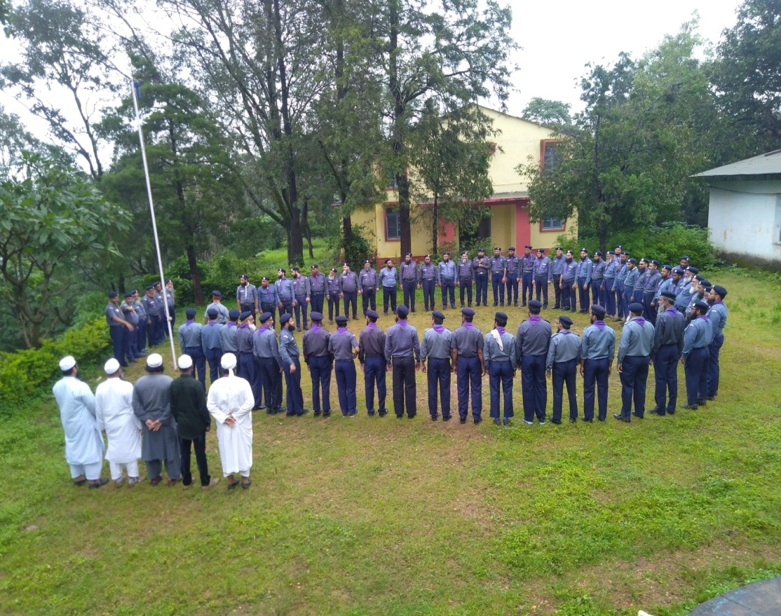
جمعیۃ یوتھ کلب کیا ہے ؟
جمعیۃ یوتھ کلب
جمعیۃ علماءہند کی ذیلی شاخ ہے
جمعیۃعلماء ہندنے اپنے دستور اساسی میں نوجوانوں کی توانائی ، ذہنی تربیت اور جسمانی قوت کو مزید مضبوط و برقرار رکھ کر ملک و ملت کی خدمات کا مزاج پیدا کرنے اور انکو منظم اور ڈسپلین کا عادی بنانے کیلئے اسکاوٹ کے طریقہ پر انکی تربیت کا پروگرام شامل کیا ہے ۔

Slide 5
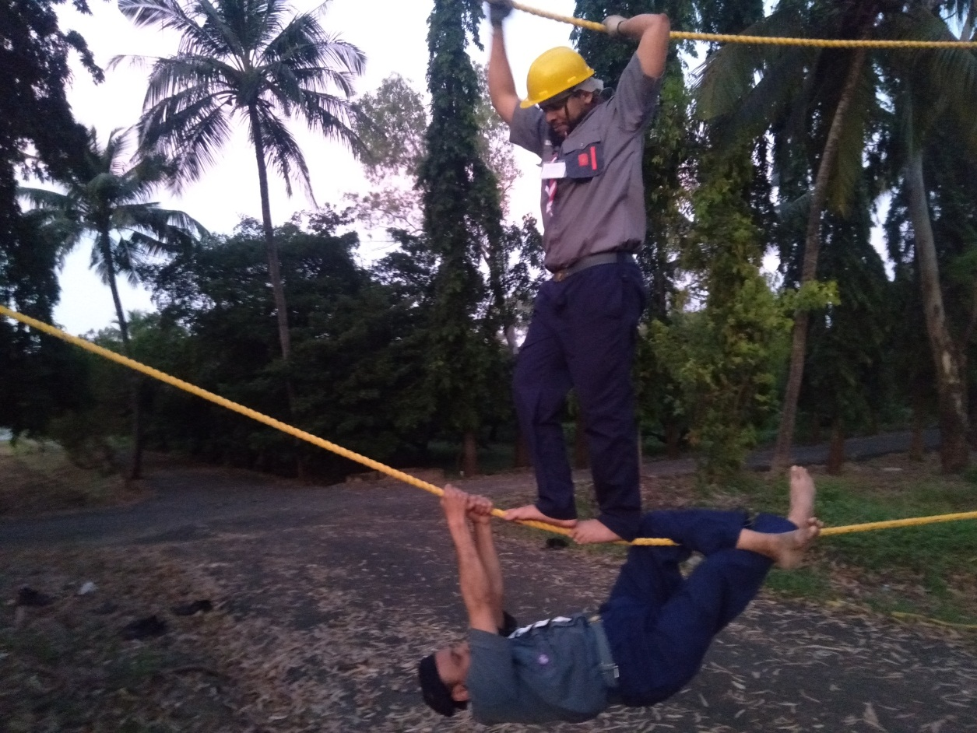
اسکاوٹنگ
کیا ہے ؟
انسانیت کی بنیاد پر بغیر بھید بھاؤ کے نوجوانوں کی ایک رضا کارانہ ، غیر سیاسی ، تعلیمی تحریک ہے
کا مقصد کیا ہے ؟
نوجوانوں کو جسمانی ورزش ، فکری ، جزباتی، معاشرتی اور روحانی تربیت دیکر ایک اچھا شہری بنا کر انسانیت کیلئے مفید بنانے کی کوشش کر نا

Slide 6
جمعیۃ یوتھ کلب کا مقصد؟
تعلیمات نبویﷺ کی روشنی میں
ملک وملت اور مخلوق خدا کی خدمت کے جذبے سے سرشار نوجوانوں کو منظم اور انسانیت کیلئے نافع بنانے کی کوشش کر نا

Slide 7






پرویش سے صدر جمہوریہ ایوارڈ تک پہنچنے کا کل وقت3 سال 6 مہینے
کل فیس18630/- ₹ Total Fees
RASTRIYA
AWARD
RAJYA
PURUSKAR
TRITIYA SOPAN
DWITIYA SOPAN
PRATHAM SOPAN
PRAVESH
صدر جمہوریہ اہوارڈ
راجیہ پرسکار
ترتیہ سوپان
دوتیہ سوپان
پرتھم سوپان
پرویش
12
MONTHS
9
MONTHS
6
MONTHS
6
MONTHS
6
MONTHS
3
MONTHS
2,840/- ₹
4,040/- ₹
1,350/- ₹
1,300/- ₹
1,300/- ₹
1,250/- ₹

Slide 8

جمعیۃ یوتھ کلب کے سفرکا ا ٓغاز
7، 8، 9 اپریل2013
بمقام مدررسہ فیض العلوم ،علن پور ٹانڈہ امبیڈکرنگر
14اسکاوٹس اور 39 روورس نے ٹریننگ میں حصہ لیا

Slide 9
1 - فردوس گارڈن دیوبند میں ایک تاریخی اجتماع
نوجوانوں کو بڑی تعداد میں جمعیۃ یوتھ کلب سے جوڑنے کے مقصد سے حضرت صدر محترم جمعیۃ علماء ہند وحضرت ناظم عمومی صاحب کی قیادت میں 24 جولائی ۲۰۱۸ بروز منگل بوقت صبح 10:00بجےفردوس گارڈن دیوبند میں

Slide 10
2 - فردوس گارڈن دیوبند میں ایک تاریخی اجتماع
مختلف مقامات سے تشریف لائے ہوئے جمعیۃ علماء کے ذمہ داران و دیگر معزز مہمانوں کی موجودگی میں جمعیۃ یوتھ کلب کے تربیت یافتہ نو نہالوں کے ذریعہ مختلف پروگرام پیش کیے گئے، جسے حاضرین نے بے حد پسند کیا۔
یہ پروگرام جمعیۃ یوتھ کلب کے لیے انقلاب آفریں ثابت ہوا ۔

Slide 11
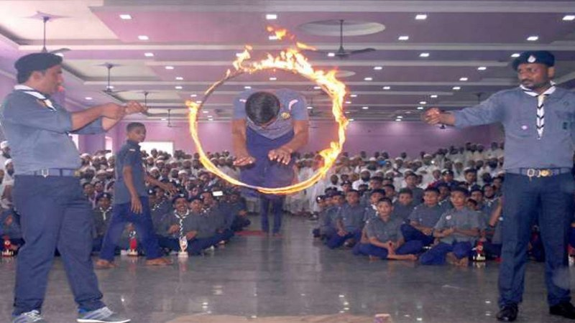
۲۴ جولائی ۲۰۱۸ دیوبند مظاہرہ کا منظر

Slide 12

تعدادشر کاء | تعداد کیمپ | نام کیمپ
1332 | 39 | بیسک اسکاوٹ ماسٹر
16355 | 322 | اسکاوٹ پرویش
1858 | 81 | رُووَر پرویش
715 | 23 | گائڈ پرویش
99 | 4 | بیسک گائڈ کیپٹن
64 | 1 | بیسک کمشنر
093 | 5 | معلوماتی (بگنگ) کورس
20516 | 475 | ٹوٹل
اب تک کا سفر

Slide 13

تعدادشر کاء | تعداد کیمپ | نام کیمپ
49 | 1 | بیسک اییڈوانس اسکاوٹ ماسٹر
481 | 26 | اسکاوٹ پرتھم سوپان
491 | 23 | رُووَر نپن
86 |  | اسکاوٹ گورنر ایوارڈ
38 | 2 | درتیہ سوپان
7 | 1 | ترتیہ سوپان
1190 | 53 | ٹوٹل
اگلے درجہ کی ٹریننگ

Slide 14

Financial Year | Support by Jamiat Ulama-i-Hind | Expense Construction | Total | Support by Halal Trust | Grand Total
2013-14 | 2,21,449.00 | - | 2,21,449.00 | - | 2,21,449.00
2014-15 | 3,06,218.00 | - | 3,06,218.00 | - | 3,06,218.00
2015-16 | 3,52,504.00 | - | 3,52,504.00 | - | 3,52,504.00
2016-17 | 2,77,077.00 | - | 2,77,077.00 | - | 2,77,077.00
2017-18 | 3,83,361.00 | - | 3,83,361.00 | - | 3,83,361.00
2018-19 | 21,43,879.00 | 15,75,630.00 | 37,19,509.00 | - | 37,19,509.00
2019-20 | 36,81,191.00 | 15,81,280.00 | 52,62,471.00 | 6,15,500.00 | 58,77,971.00
2020-21 | 19,62,892.00 | - | 19,62,892.00 | 8,55,806.00 | 28,18,698.00
 | 93,28,571 | 31,56,910 | 1,24,85,481 | 14,71,306 | 1,39,56,787
صرفہ
جمعیۃ یوتھ کلب
2013 تا 2021

Slide 15
جمعیۃ یوتھ کلب میں شامل 34اضلاع
غازی آباد، ہاپوڑ، امروہہ مراد آباد،بجنور، مظفر نگرسہارنپور،شاملی، باغپت، سنبھل بنارس، امبیڈ کر نگر،بھدوہی چندولی،اعظم گڑھ،مئو،جونپور
آنند، کچھ انجار،
بناس کانٹھا،سابر کانٹھا
پاٹن، احمد اآباد
الور,بھرت پوت
جھنجھنو، اجمیر
نوح
پلول
اتر پردیش(17)
گجرات (6)
راجستھان(4)
ہریانہ (2)
آندھرا پردیش(1)
تلنگانہ(1)
کرناٹک(1)
دہلی(1)
کشن گنج بہار(1)

Slide 16
نیشنل پروگراموں میں شرکت
بھارت اسکاوٹ اینڈ گائڈ کی دعوت پر 41نیشنل پروگراموں میں
جمعیۃ یوتھ کلب کے 173 نوجوانوں نے
حصہ لیا اور اچھی کامیابی حاصل کر کے
3شیلڈ اور 10سرٹیفکٹ حاصل کئے

Slide 17
تعدادشرکاء | تاریخ انعقاد | نام پروگرام
13 | 2؍ اکتوبر 2019 | 1۔ گاندھی جینتی
64 | 21 اکتوبر 2019 | 2۔ یوتھ پروگرام
11 | 30 ستمبر تا 4 اکتوبر 9201 | 3۔ سنگنلنگ
9 | 6 تا 15نومبر 2019 | 4۔ ڈیزاسٹر منیجمنٹ
9 | 1تا 7 دسمبر 2019 | 5۔ مِنی جمبوری
9 | 21 اکتوبر 2019 | 6۔ انٹی گریشن
10 | 9 تا 13 جنوری 2020 | 7۔ ایڈوینچر یوتھ پروگرام
9 | 20تا24 فروری 2020 | 8۔ اسٹینڈر ججنگ
10 | 19تا23 فروری 2020 | 9۔ انٹی گریشن
01 | 6تا 8 اگست 2021 | 10۔ انٹر نیشنل گلوبل جمبوری آن لان
01 | 29تا 31 جولائی 2021 | 11۔ میڈیا ورکشاپ آن لان
8 | 24تا23 فروری 2022 | 12۔ انٹی گریشن
15 | 21تا25 مٔی 2022 | 13۔ ممبر شپ گروتھ ورکشاپ
4 | 1تا 7جولائی 2022 | 14۔ انٹی گریشن
نیشنل پروگراموں میں شرکت

Slide 18


انٹر نیشنل جمبوری سرٹیفکٹ

Slide 19
میڈیکل سروس بموقع عرس اجمیر شریف 2019
ٹرافک کنٹرول بموقع اجلاس رام لیلا میدان وتالکٹورہ اسٹیڈیم دہلی 2019
حجاج کرام کی خدمت 2019
ریلیف برائے فساد زدگان شیو وہار دہلی 2020
کووڈ 19 تجہیز وتکفینوغیرہ 2020
نشہ مخالف و کووڈ ۱۹ بیداری مہم 2020
صفائی ، تعلیمی ، نشہ مخالف ، و کووڈ 19بیداری مہم
ہمہ جہت خدمات

Slide 20

19,738 | Distribution of ration kits in different districts
3,10,930 | Food packages for beneficiaries and passengers at many locations
11,144 | Sahar and Iftar poem for Jamaat-e-Tabligh students
11,459 | Des collègues de Jamaat-e-Tabligh, des étudiants et d’autres personnes ont été amenés dans leur pays d’origine.
211 | Les quartiers et les rues ont été assainis
500 | Distribution PP Kits
2,00000 | Distribution de masques par le Scouts Jamiat Youth Club
کووڈ 19 میں عوام الناس کی راحت رسانی کا کام

Slide 21
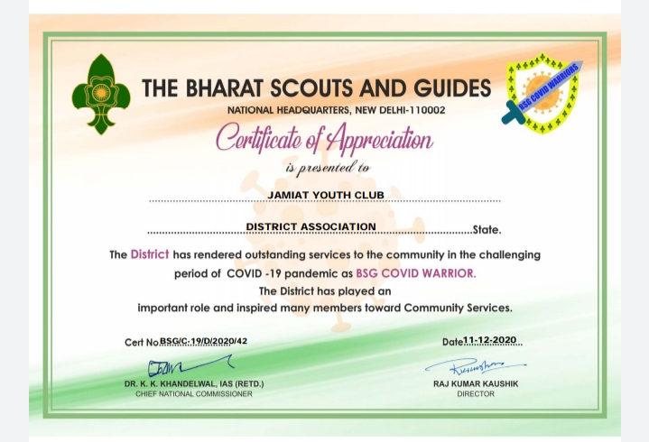
کووڈ 19 کی خدمات پر جمعیۃ یوتھ کلب کو NHQ کی جانب سے خصوصی سرٹیفکٹ سے نوازا گیا

Slide 22

مانیتا سرٹیفکٹ
جمعیۃ یوتھ کلب بھارت اسکاوٹ اینڈ گائڈ دہلی

Slide 23
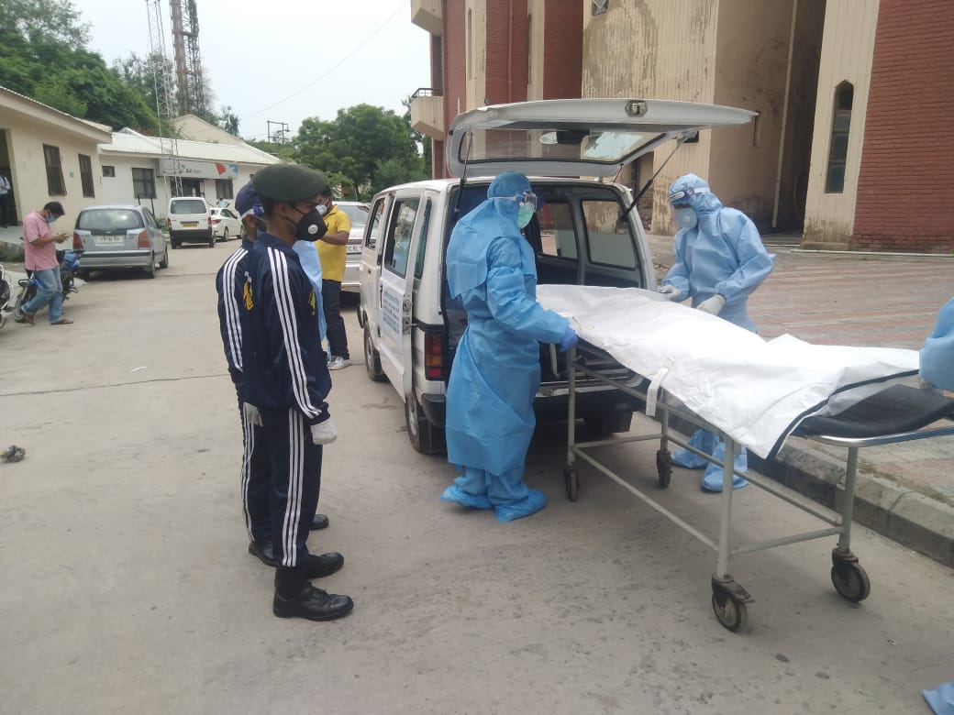
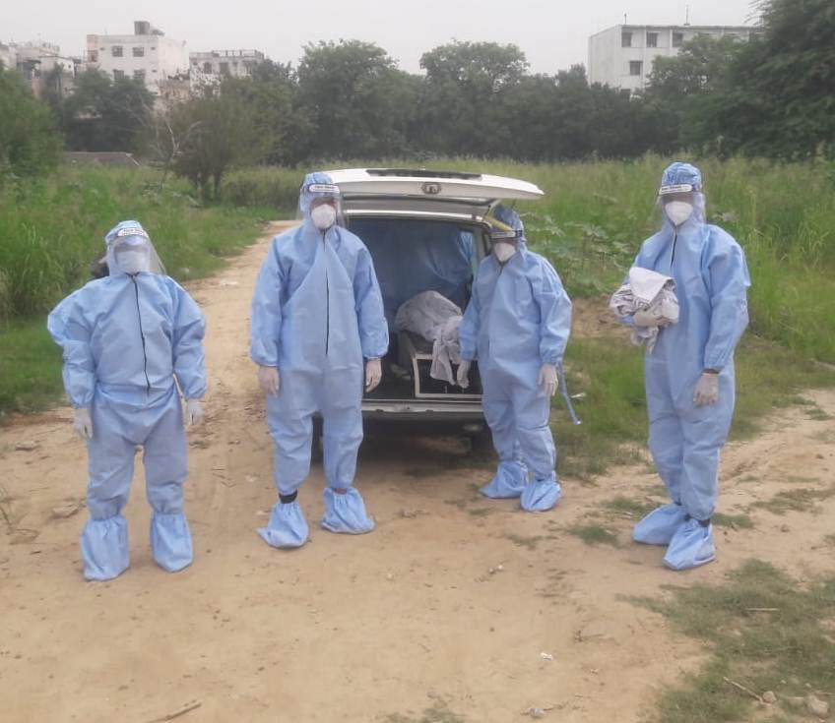
24 مارچ تا دسمبر 2020 کووڈ 19؍ میں میڈیکل خدمات کیلئے 162؍ اسکاوٹس پر مشتمل 21؍ گروپس نے دفتر جمعیۃ علماء ہند دہلی، مسجد عبد النبی ، مدنی ہال، وغیرہ پوری بلڈنگ کو سینی ٹائز کیا جاتا رہا اورہسپتالوںمیں کووڈ19 سے متأثرین کی خدمات، دہلی ودیگر اضلاع کے کووڈ 19سے 265 متوفین کی تجہیز و تکفین کی۔
دفتر جمعیۃ علماء ہنددہلی اور میڈیکل سروس و تد فین

Slide 24
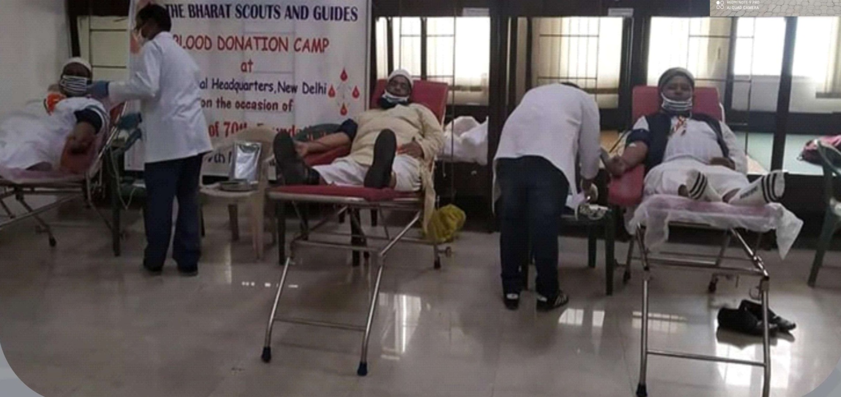
یوم تاسیس کے موقع پر NHQمیں بلڈڈونیشن 2020
  بھارت اسکاوٹ اینڈ گائڈ کا یوم تاسیس 7؍ نومبر عالمی سطح پر بلڈ ڈونیشن کے ذریعہ منایا گیا، دفتر بھارت اسکاوٹ اینڈ گائڈ (NHQ.) کی طرف سے دہلی اسٹیٹ کے تمام اضلاع سے بیس بیس (20-20) نوجوان طلب کئے گئے تھے ۔الحمد اللہ جمعیۃ یوتھ کلب کے 21؍ نوجوانوں نے دفتر بھارت اسکاوٹ اینڈ گائڈ (NHQ. )دہلی میں بلڈ ڈونیٹ کیا۔

Slide 25
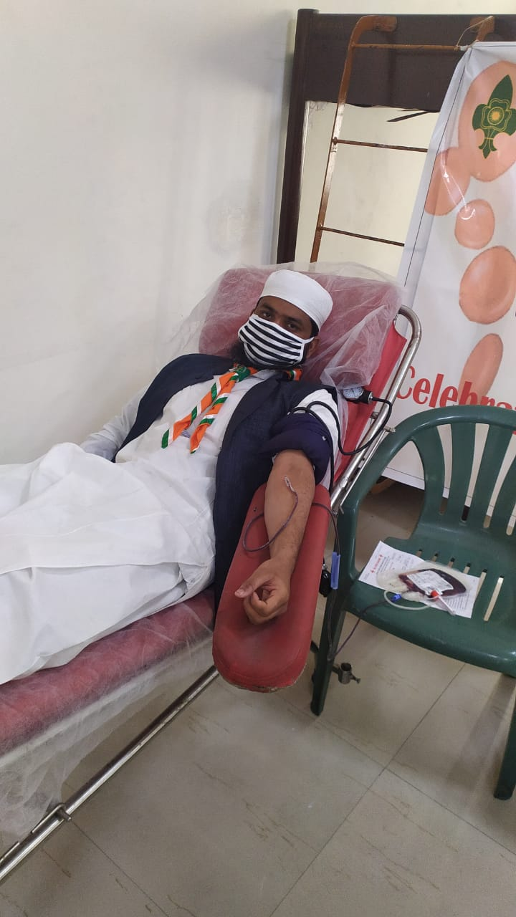
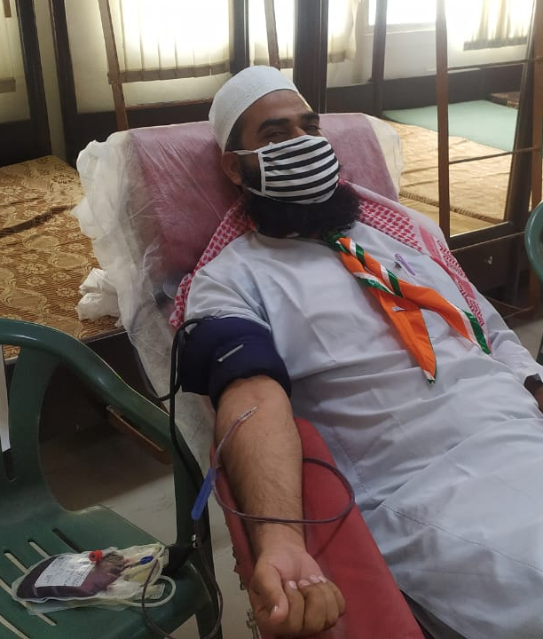
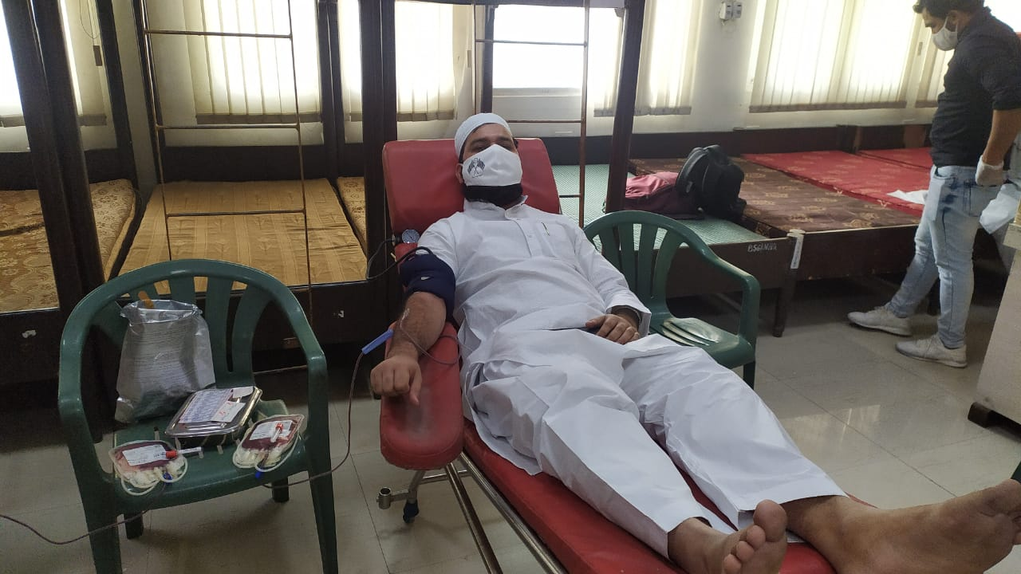
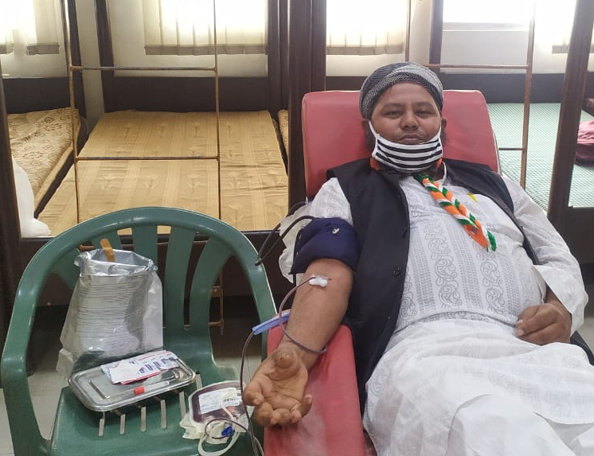

Slide 26
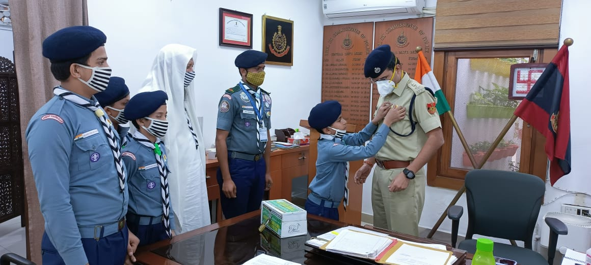
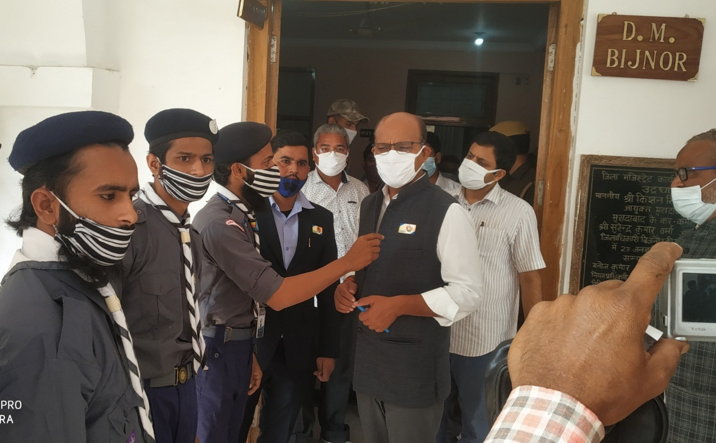
  بھارت اسکاوٹ اینڈ گائڈ کا یوم تاسیس 7؍ نومبر عالمی سطح پرفاؤنڈیشن ڈے منایا جمعیۃ یوتھ کلب بجنورکے اسکاؤٹس کے ذریعہ ضلع کے اعلیٰ افسران و عواالناس کو اسٹیکر لگا کر جمعیۃ یوتھ کلب کی اہمیت اور افادیت کے واقف کرایا گیا ۔
اسکاوٹ کے یوم تاسیس کے موقع پر اسٹیکر لگا کر گاؤنڈیشن ڈے منایا گیا 2021
  بھارت اسکاوٹ اینڈ گائڈ کا یوم تاسیس 7؍ نومبر عالمی سطح پرفاؤنڈیشن ڈے منایا جمعیۃ یوتھ کلب کے اسکاؤٹس نے (North East Delhi) ڈی سی پی صاحب کو اسٹیکر لگاتے ہوئے

Slide 27
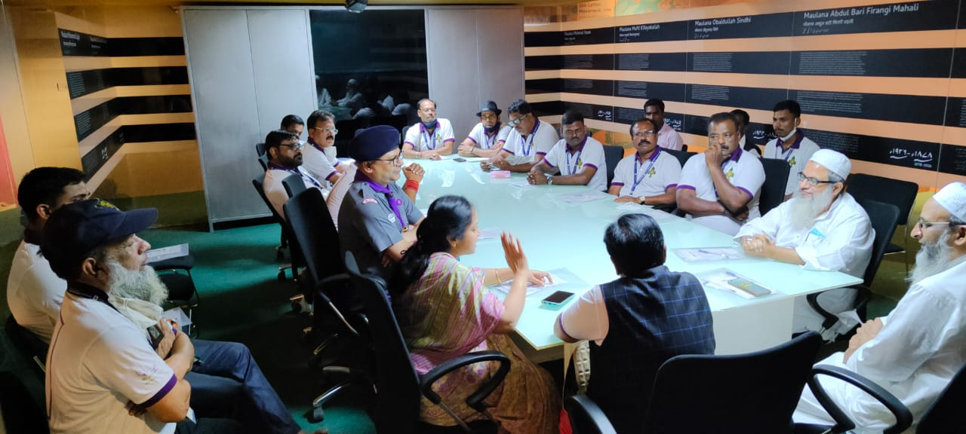
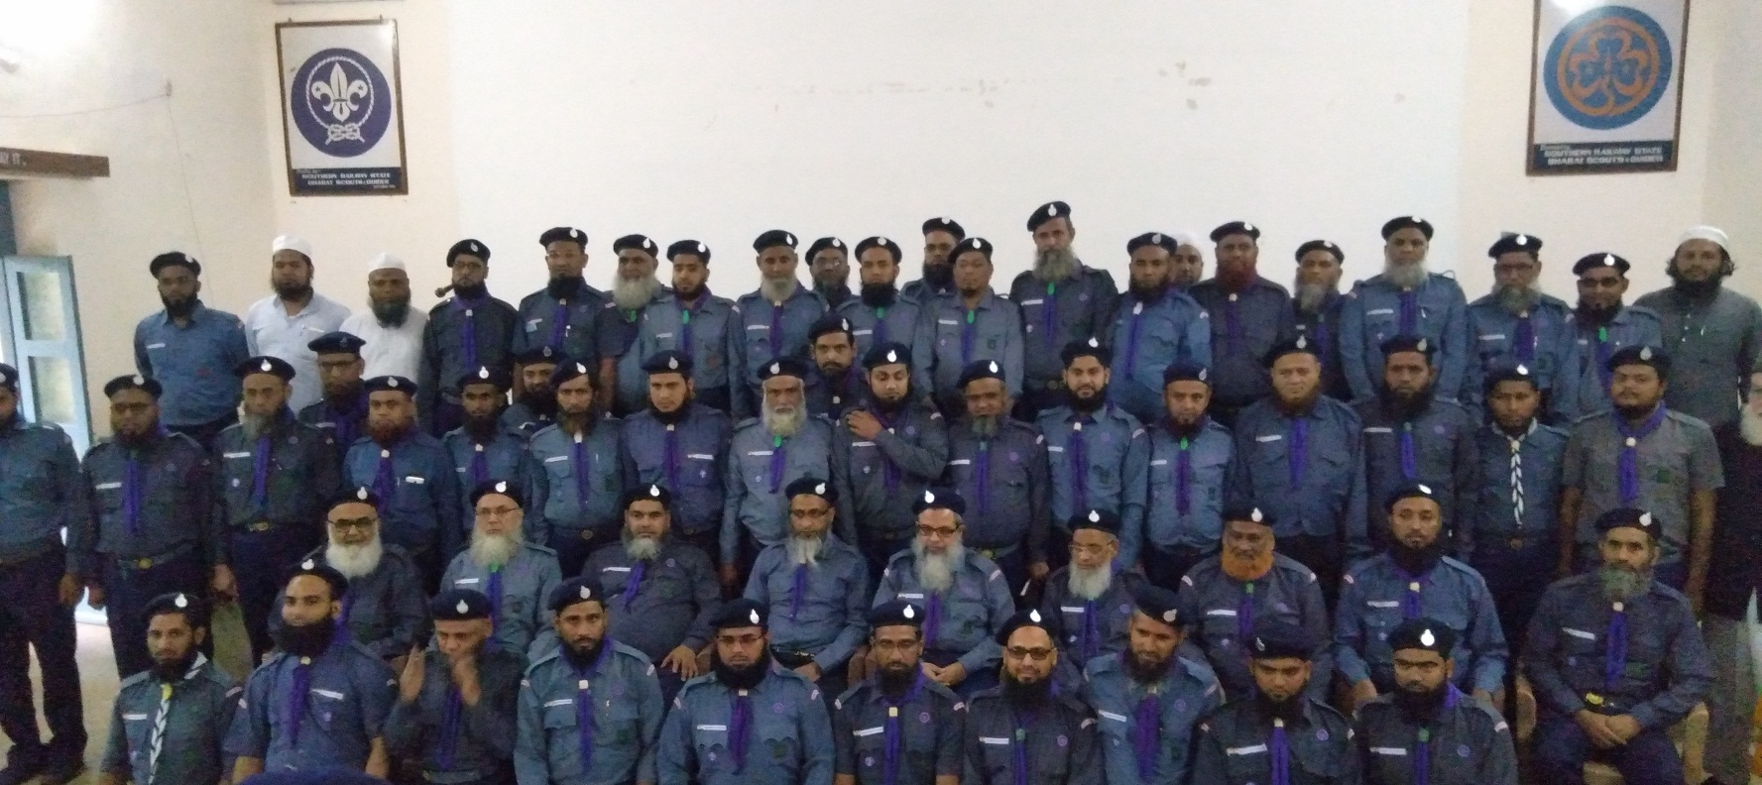
کمشنر کورس نیشنل ٹریننگ سینٹر پچمڑی

Slide 28
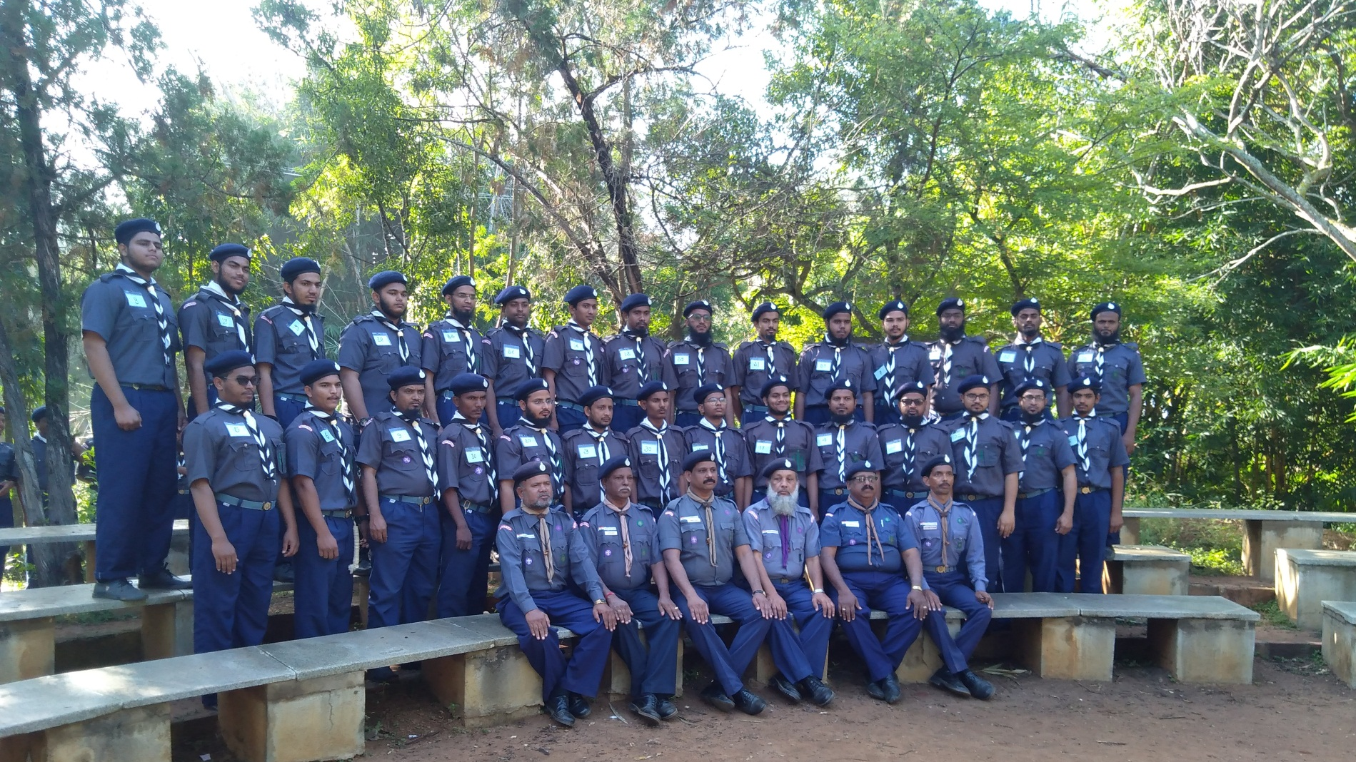
بیسک کورس جمعیۃ یوتھ کلب بنگلور کرناٹک

Slide 29
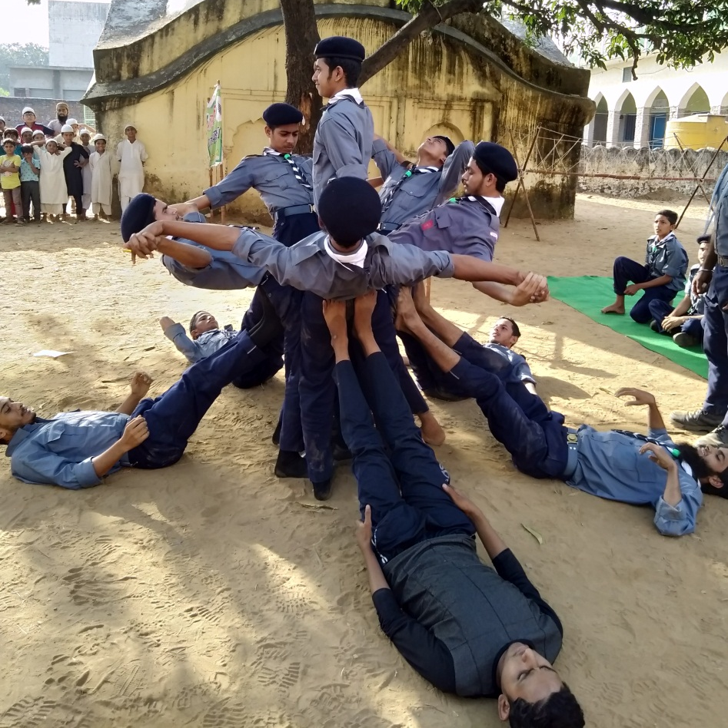
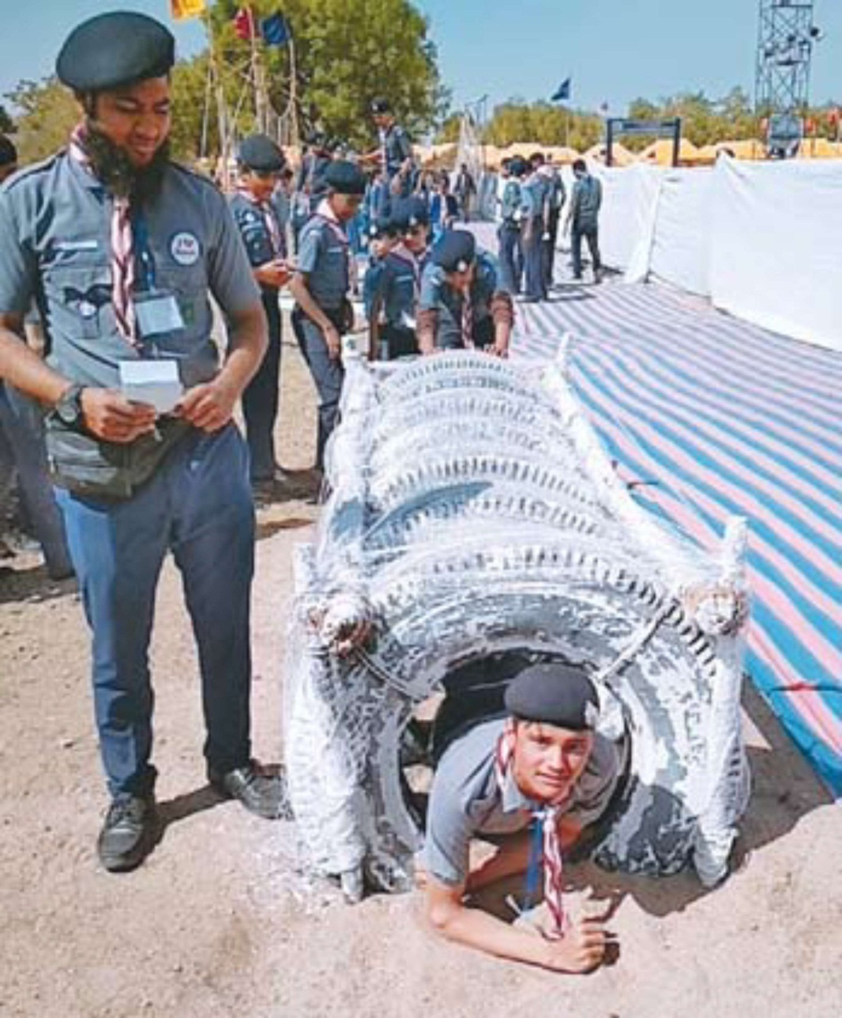
جمعیۃ یوتھ کلب

Slide 30
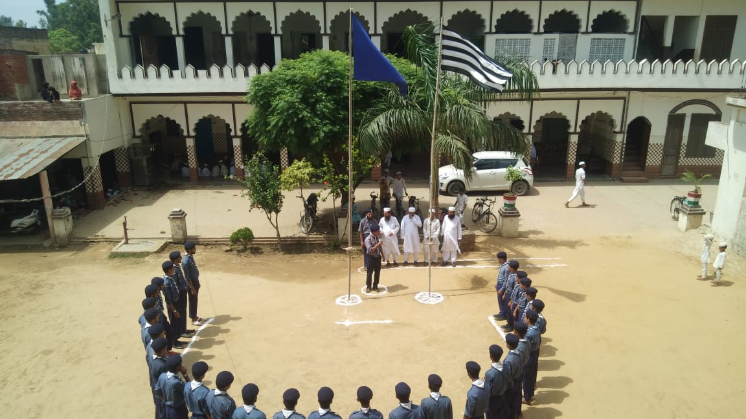
جمعیۃ یوتھ کلب

Slide 31
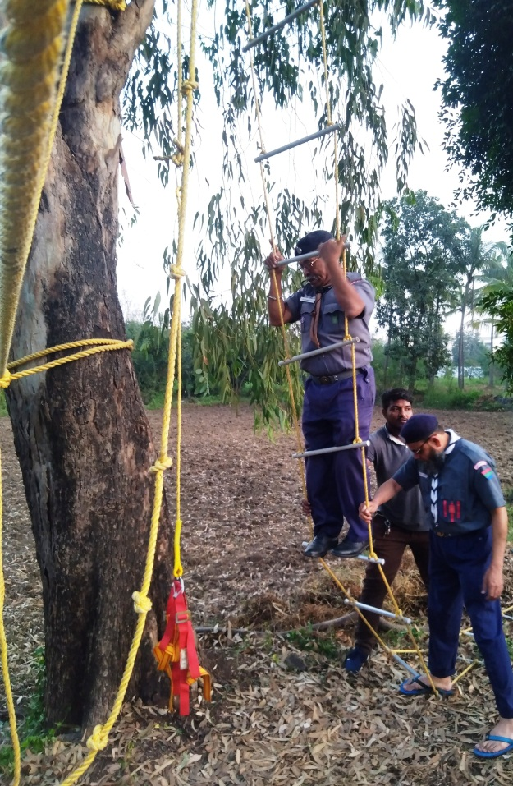

Slide 32
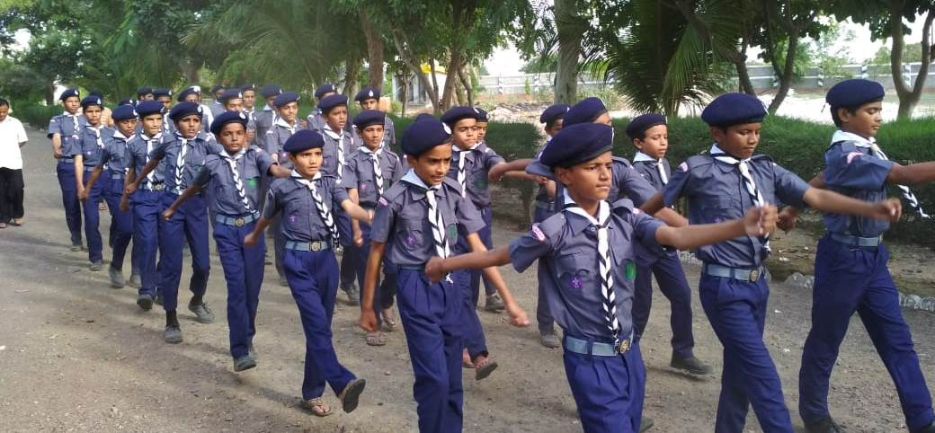
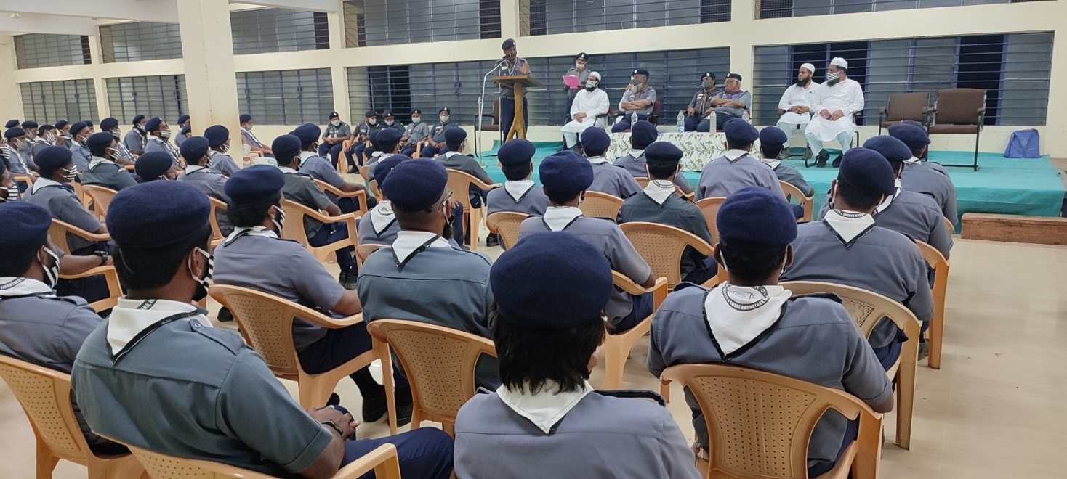
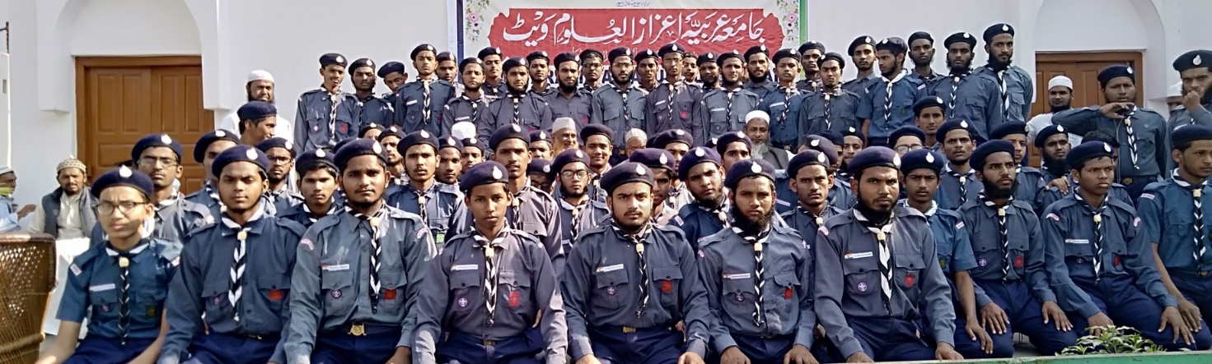

Slide 33

  بھارت اسکاوٹ اینڈ گائڈ کی طرف سے15؍ اگست تا 2؍ اکتوبر 2020
  ورزش، دوڑ، سائکلنگ وغیرہ کے ذریعہ اپنی صحت کیلئے چلائے گئے ’’فٹ انڈیا ‘‘ پروگرام میں جمعیۃ یوتھ کلب کے 1352 نوجوانوں نے حصہ لیا، اچھی کارکردگی پر منسٹری آف یوتھ گورنمنٹ آف انڈیا کی طرف سے جمعیۃ یوتھ کو دو سرٹیفیکٹ حاصل ہوئے
فٹ انڈیا مو ومنٹ

Slide 34
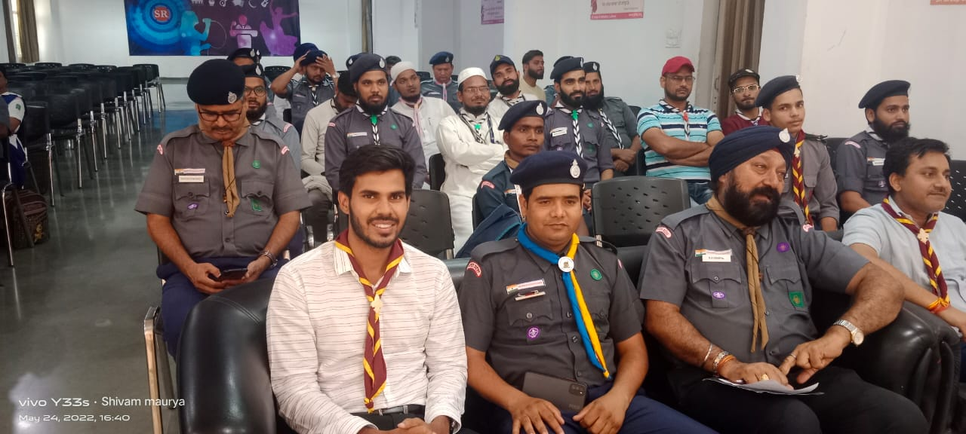
نیشنل یوتھ ممبر شپ ورکشاپ لکھنو میں 15 لوگوں کی شرکت

Slide 35
جمعیۃ یوتھ کلب کا عزم مصمم
خدمت خلق
صفائی ستھرائی وتعلیمی بیداری مہم
نشہ مخالف مہم
صحت مند ودیندار معاشرہ
خیر الناس
من ینفع الناس

Slide 36
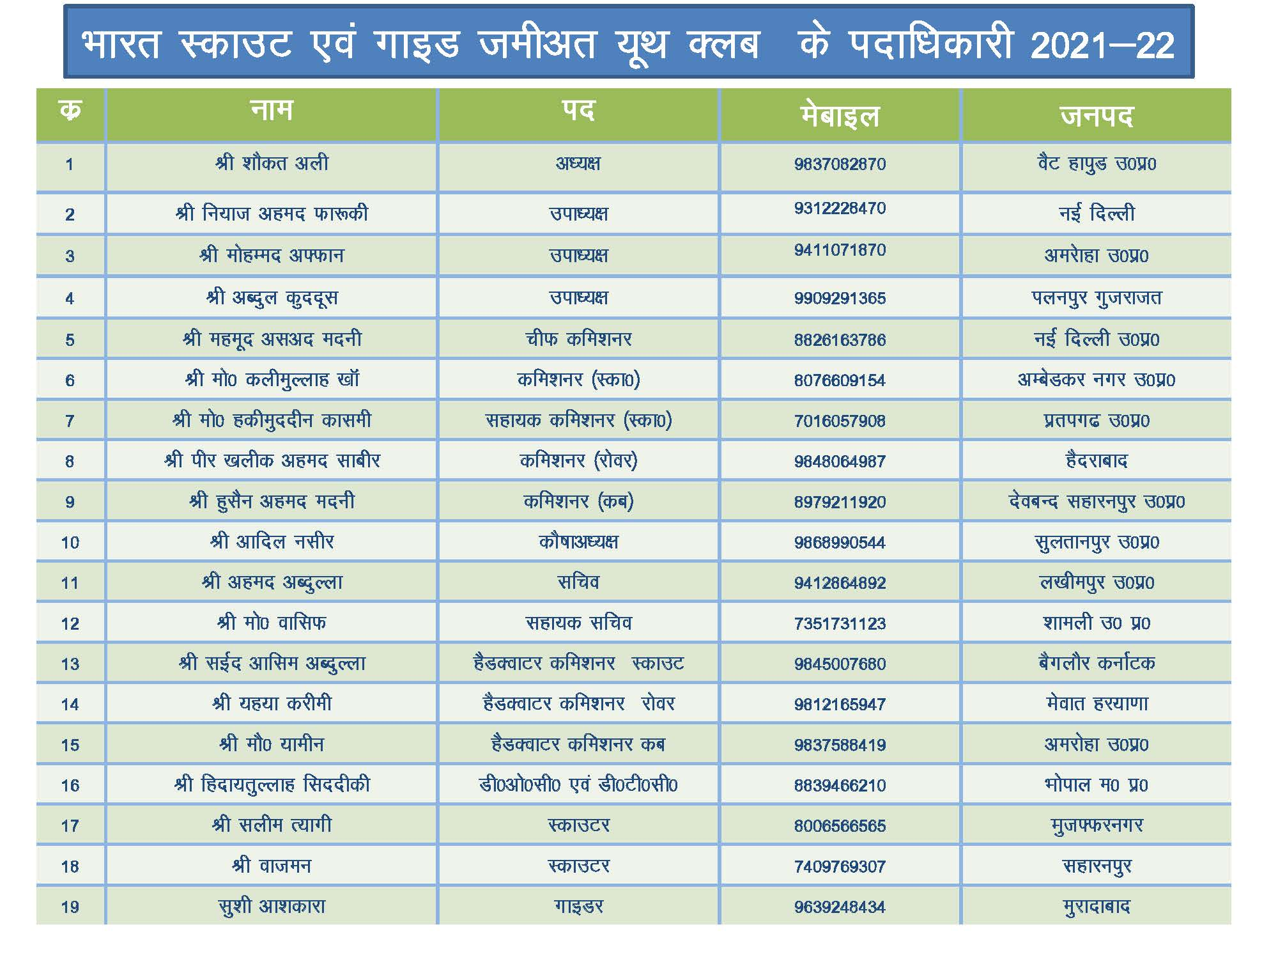

Slide 37

1

